Slide 1
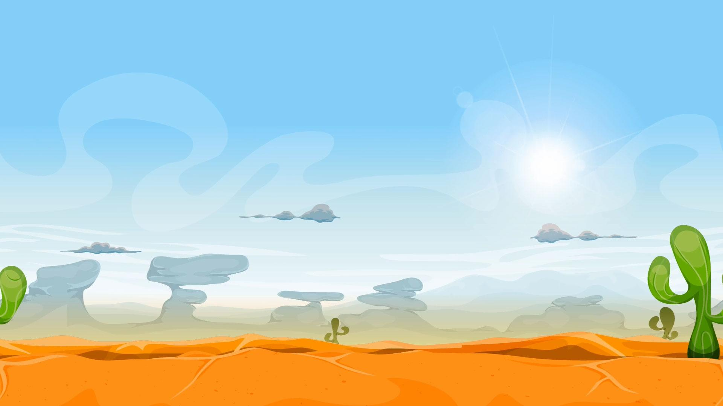
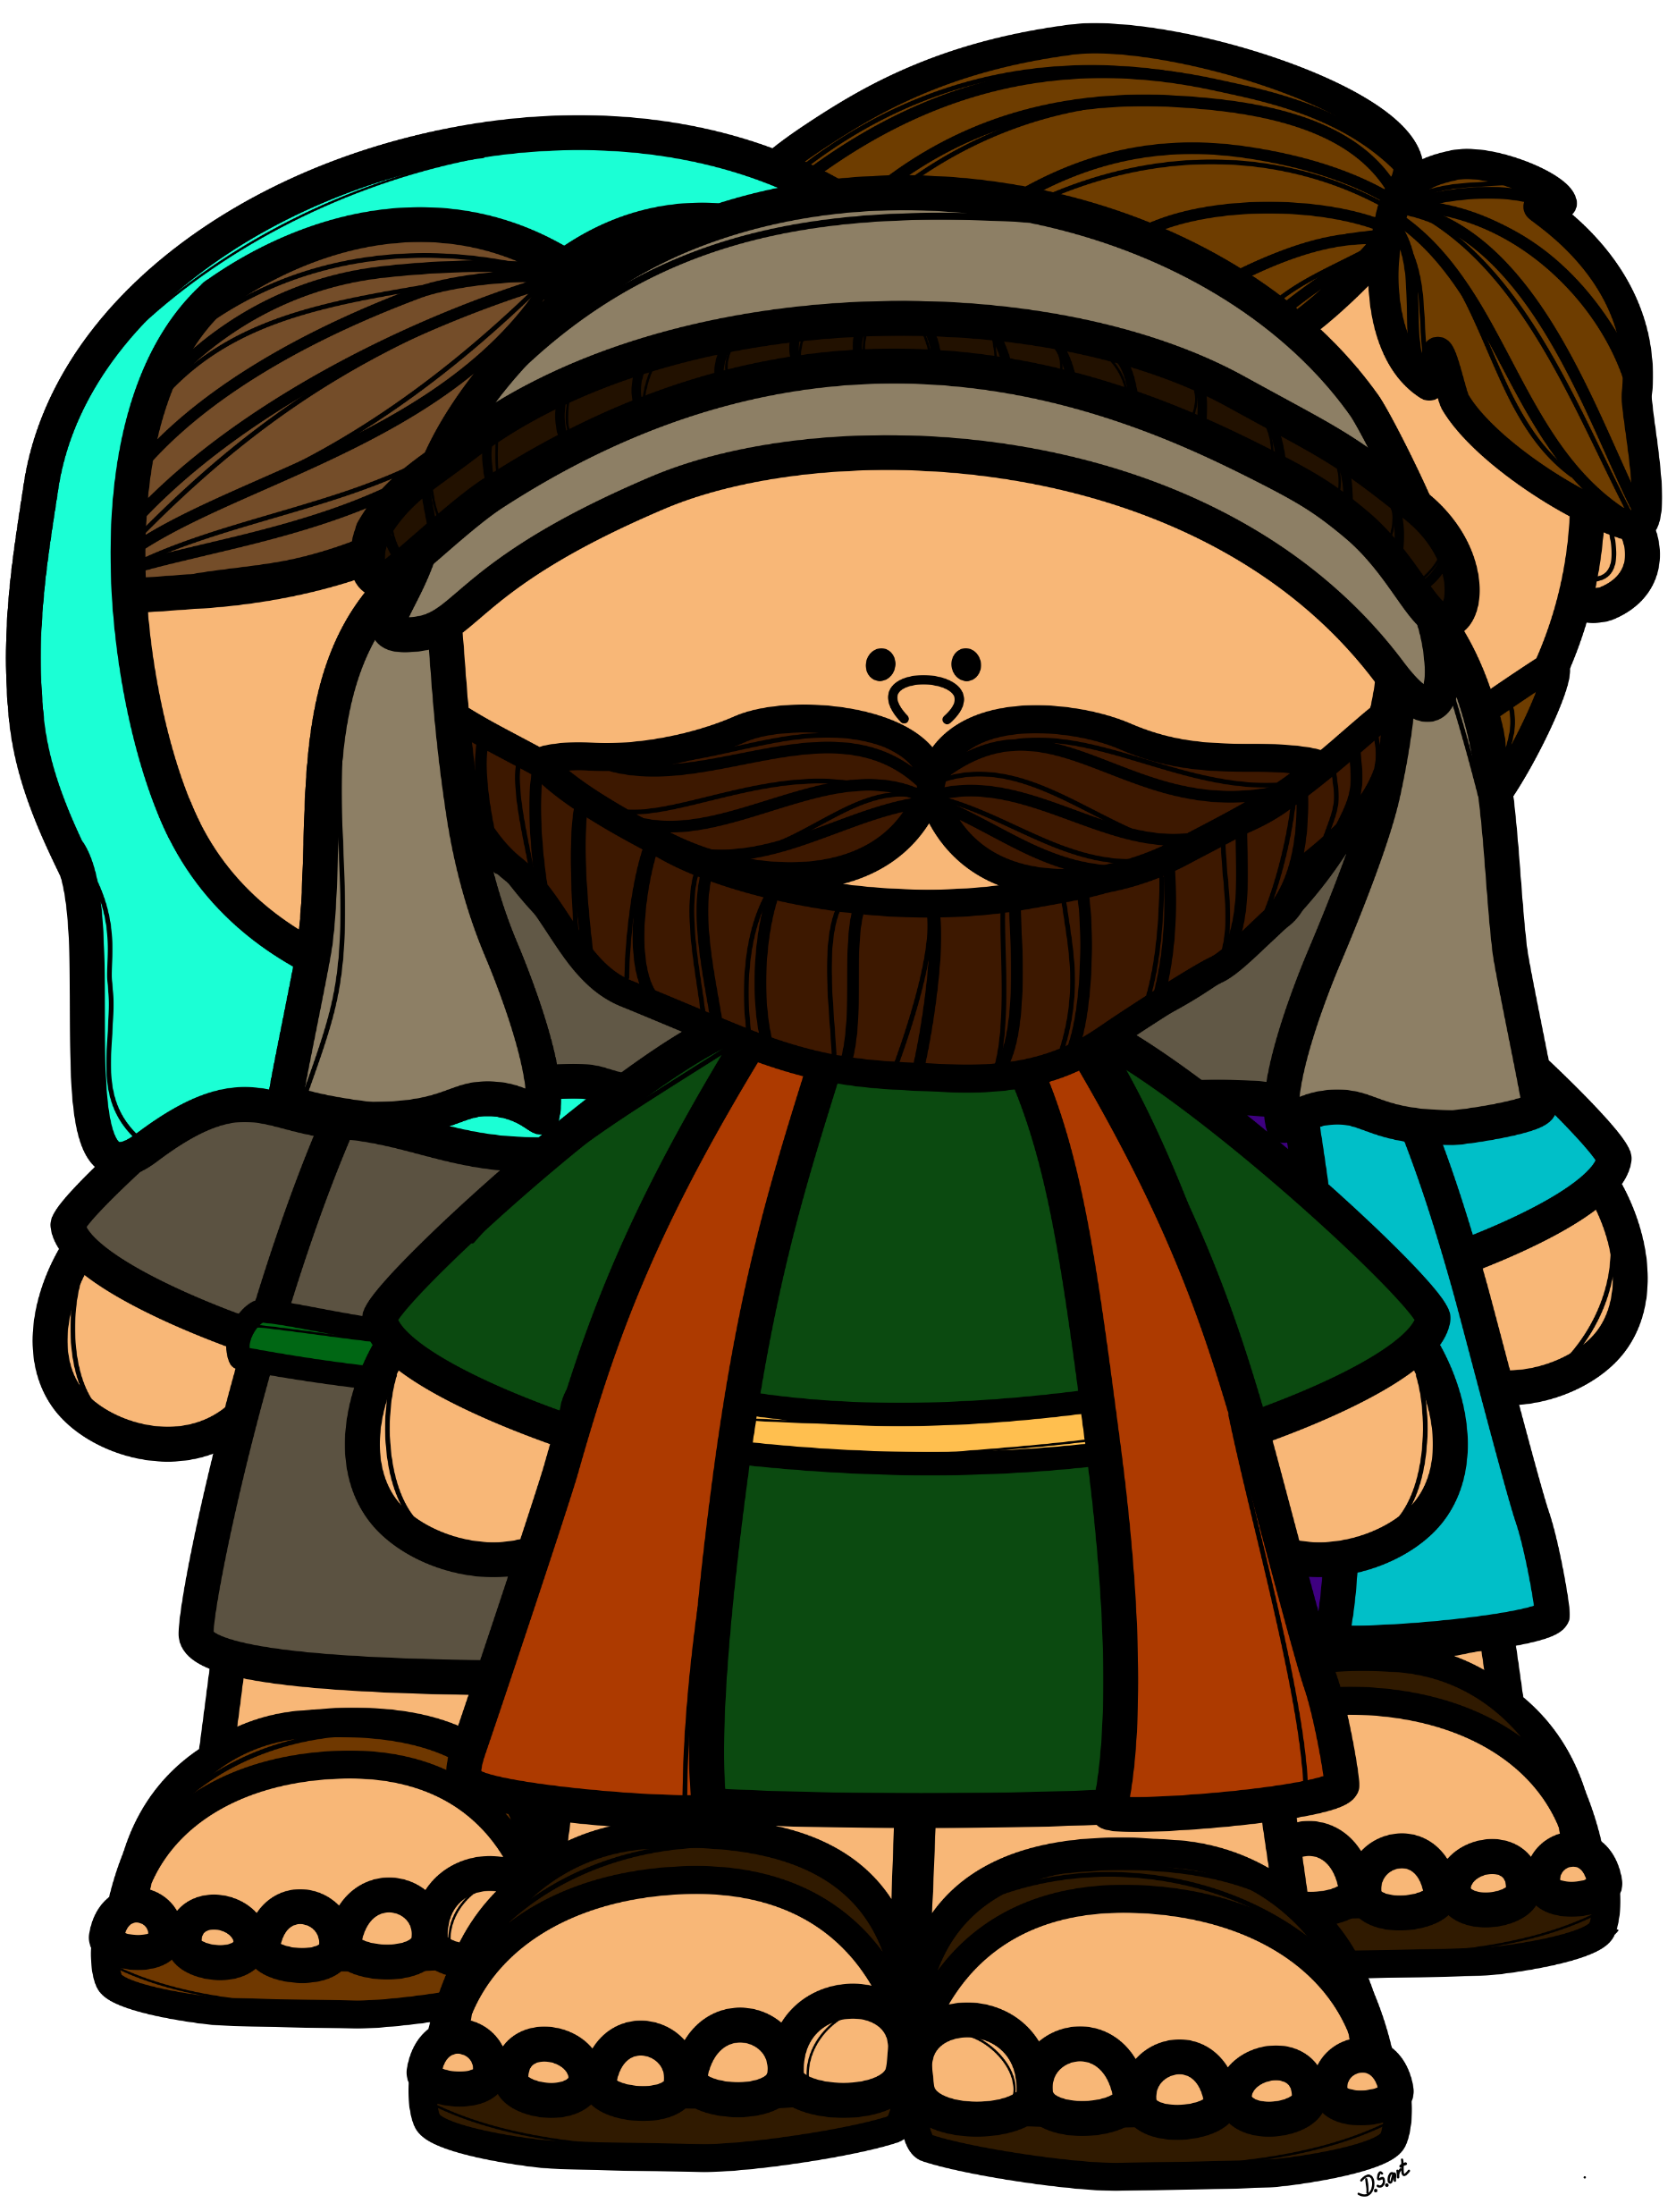
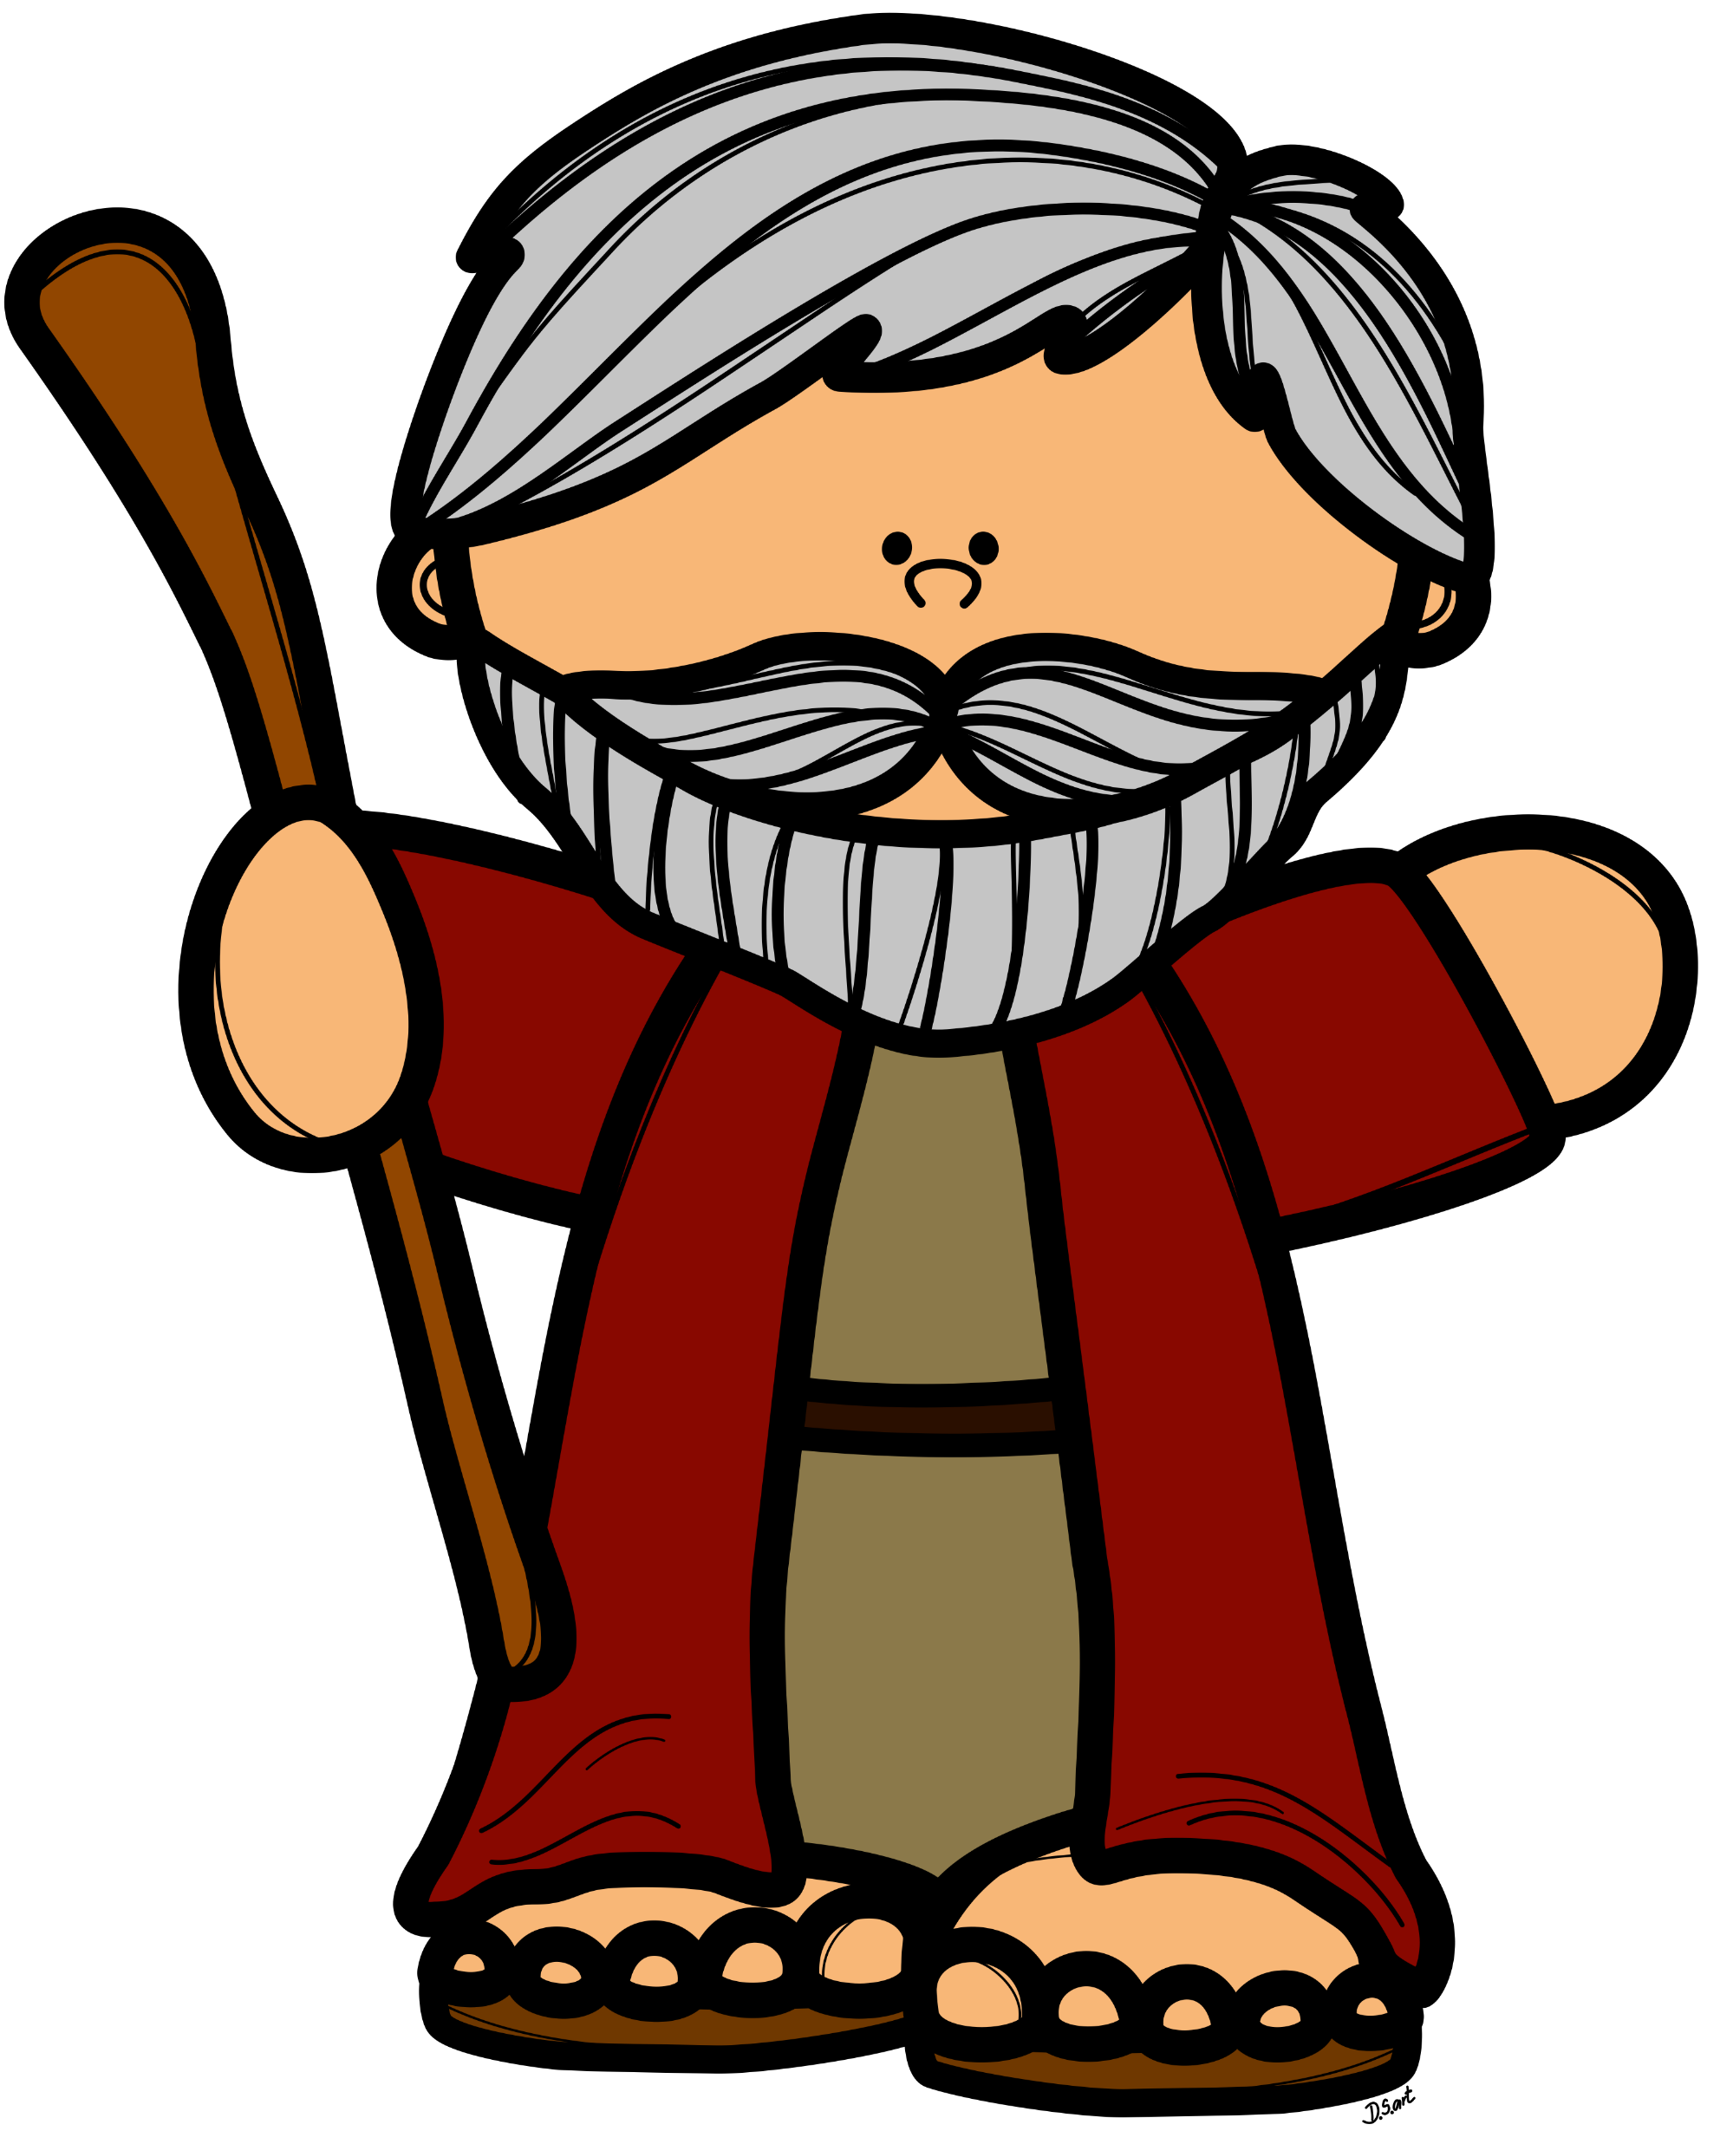
Pascua Judía
Lunes 10 de agosto
Preparemos el corazón y la mente, para juntos decir:
En el nombre del Padre, del Hijo y del Espíritu santo, amén.

Slide 2
Oración
Catequista: Querido Jesús, te damos gracias
.
porque nos reúnes y proteges: (Signo)
Tú nos has dicho lo mucho que nos quieres.
Tú nos iluminas el camino para ver y ser felices.(Signo)
Tú nos hablas por medio de Jesús y de las personas que
nos quieren.(Signo)
Ayúdanos a escucharte siempre desde el fondo de nuestro corazón.
Amén.

Slide 3
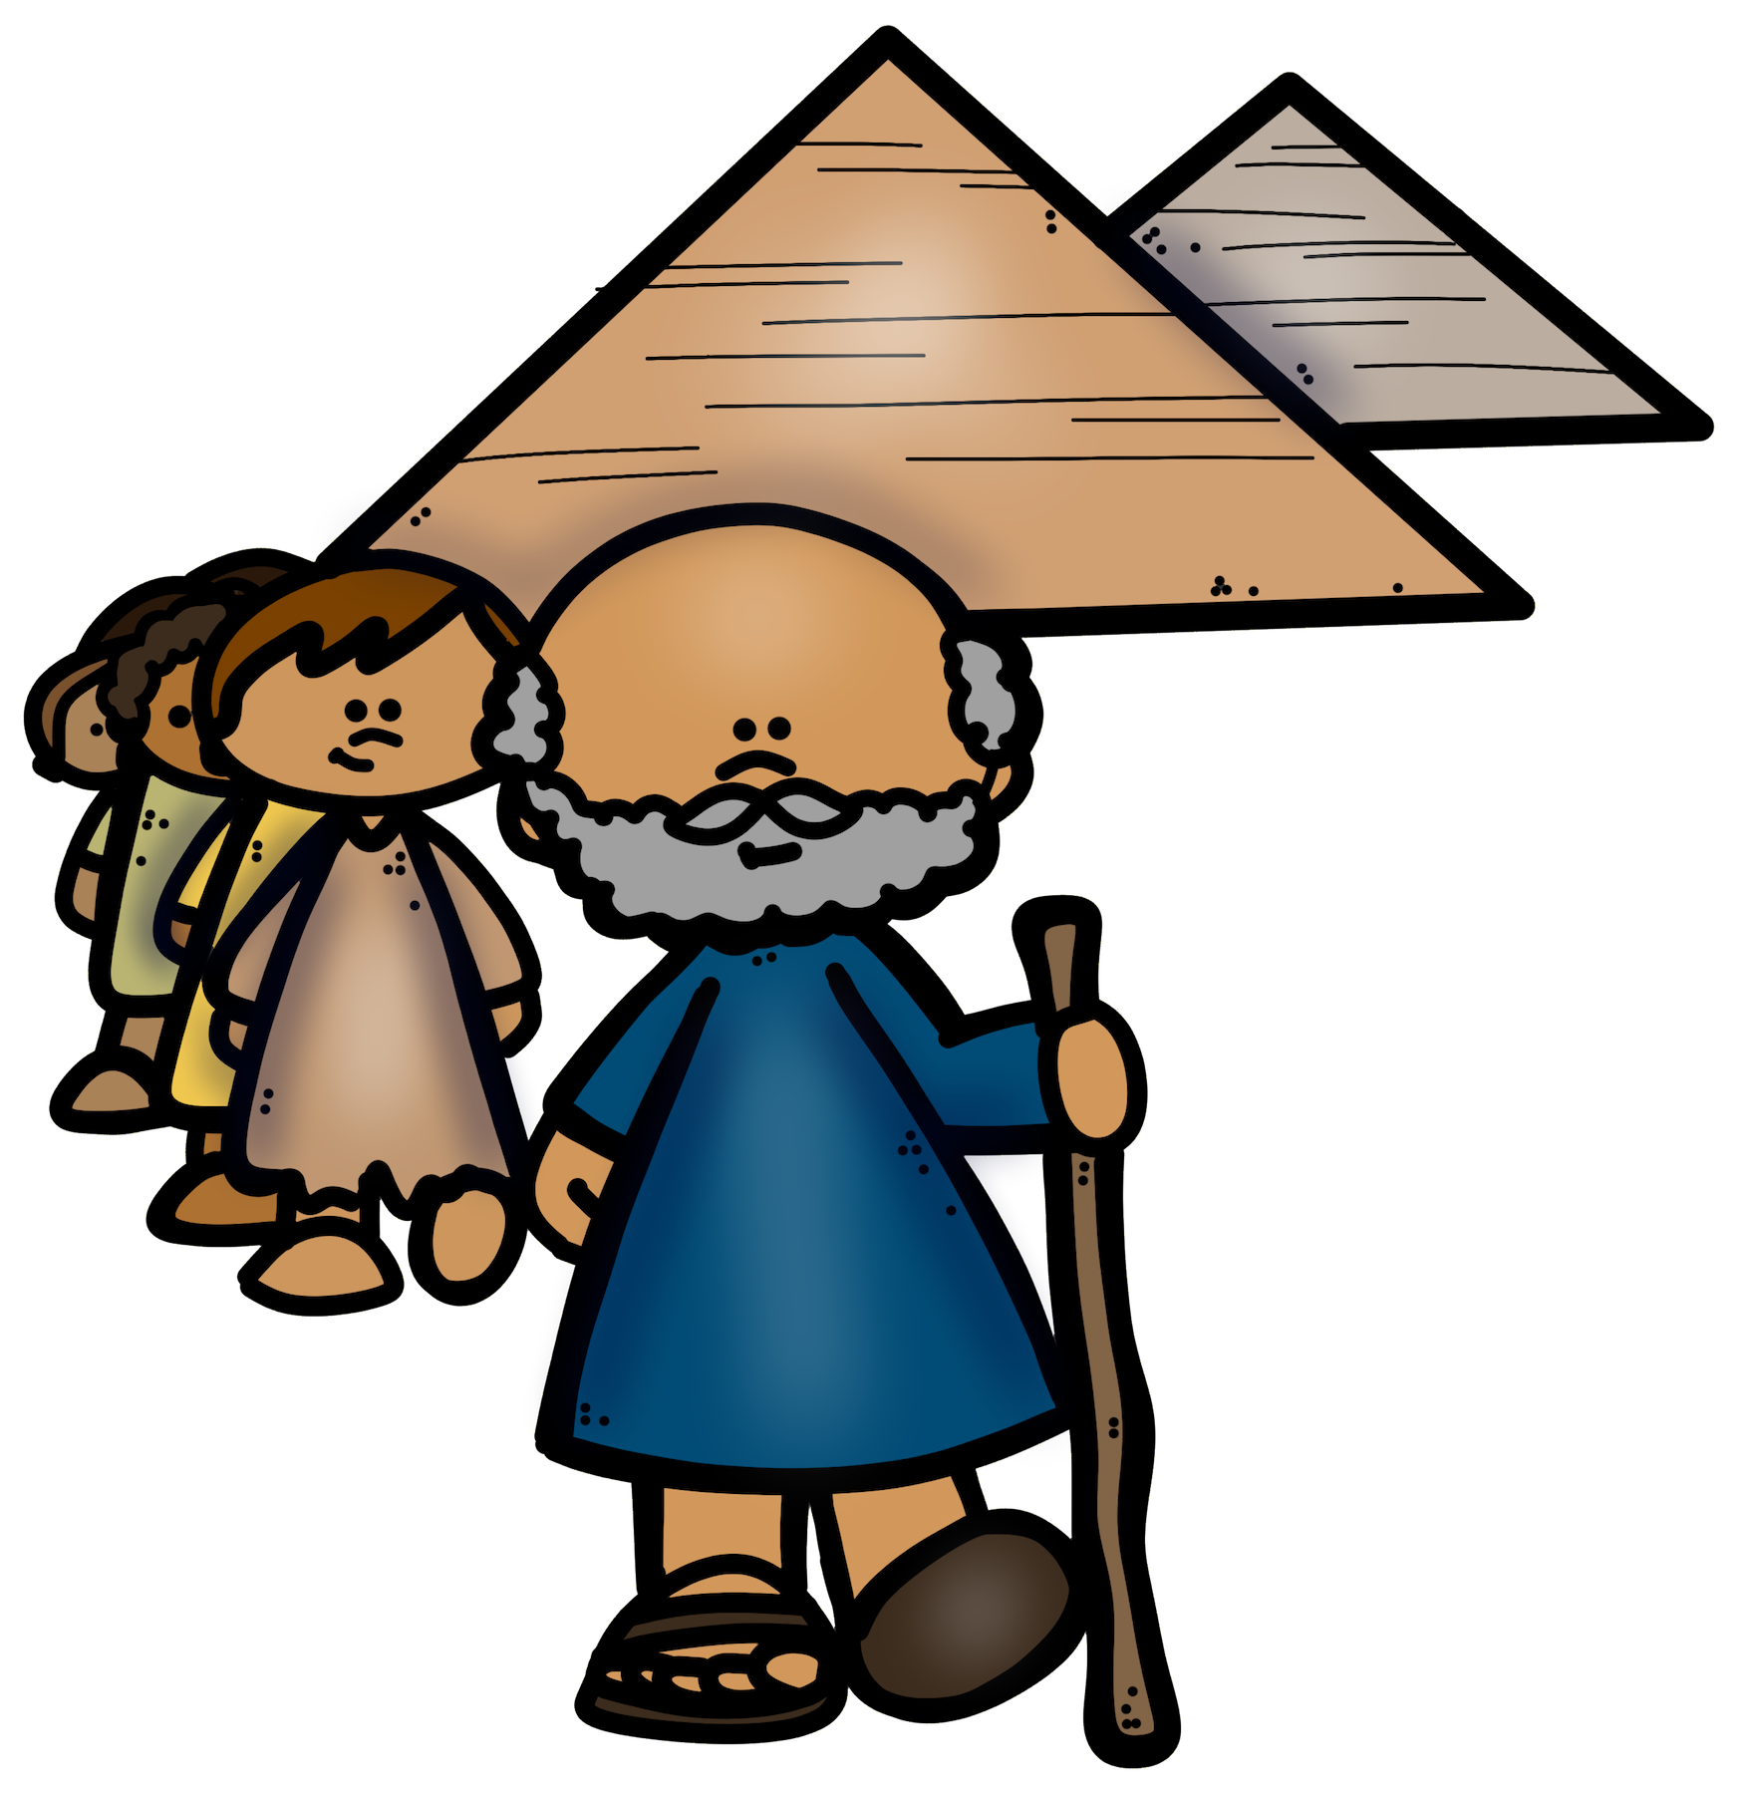
¿Recuerdas la alianza que hizo Dios con Moisés?
Para el pueblo judío, la pascua, conocida como Pésaj por su nombre en hebreo, es una festividad solemne que celebra esta alianza, es decir, la libertad del pueblo hebreo de la esclavitud de Egipto, relatada en el éxodo.

Slide 4
¿Qué es el Éxodo?
Etimológicamente, la palabra éxodo es de origen griego “éxodos” que significa “salida”.
Se conoce como éxodo a la emigración de un pueblo o de una muchedumbre de personas.
El Éxodo, es el segundo libro de la Biblia, en el Antiguo Testamento, que narra sobre la esclavitud de hebreos, y su liberación a través de Moisés que los llevo hacia la Tierra prometida.
En él, podemos encontrar toda la información sobre la pascua judía.

Slide 5
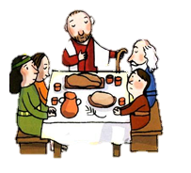
Séder de Pésaj: “orden pascual”
1
Consiste en llevar a cabo una tradicional cena llena de simbolos que recuerdan el éxodo.
!Te invitamos a preparar la mesa para el Séder de Pésaj!
3
2
Durante la cena se relata la historia de la salida de Egipto.
¿Qué era el éxodo?
Para eso vas a necesitar una hoja blanca, lápiz grafito y lápices de colores.
4

Slide 6
Tiempo de celebrar
1)
2)
3)
4)

Slide 7
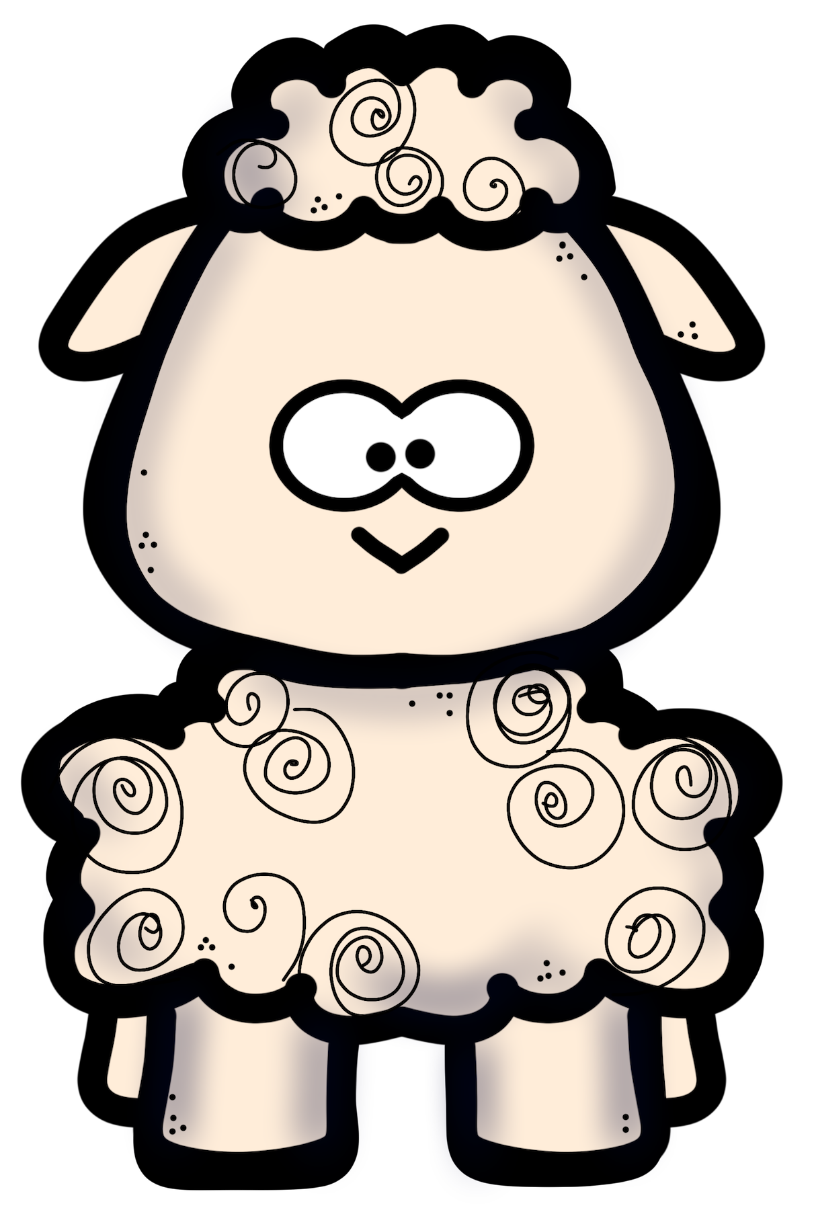
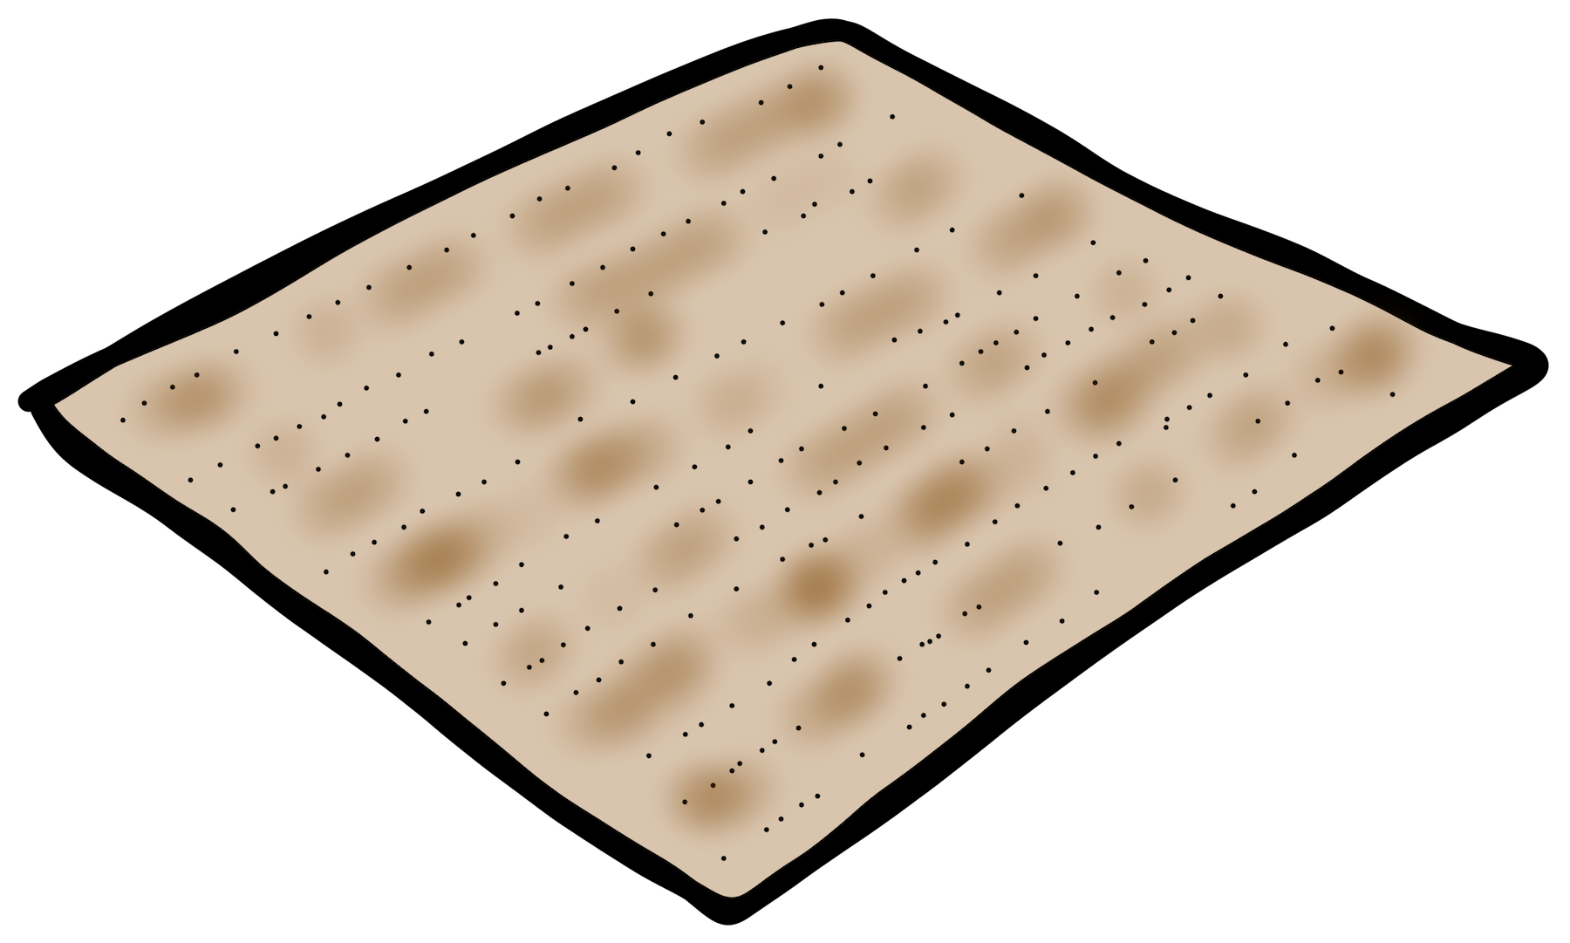
¿
Por qué se diferencia esta noche de las demás noches?
1)
4)
Z´roa: es una pierna de cordero que simboliza la humildad, la ofrenda, la entrega.
copa de vino que representa la bendición, el cuidado, la esperanza, la alabanza y la alegría
3)
Matzá o pan ázimo:
Es un pan sin levadura, que no va a fermentar (Duración de tiempo) y sin sal.
Significa el compartir con los otros.
2)
Maror: hierbas amargas, simbolizan la amargura y las penas de la esclavitud sufrida por los judíos.

Slide 8
Oración final
Querido amigo Jesús:
Te ofrezco mi corazón para que siempre estés cerca de mí.
Quiero aprender a vivir como tú, haciendo el bien a todos.
Quiero ayudar a construir paz, con mis decisiones y actos.
Compartiendo el amor de Dios con todas las personas
Ayúdame a llevar tu luz de esperanza a mi familia y mi comunidad.
Que tu espíritu me guíe para vivir como tú nos has enseñado
Amén
+En el nombre del Padre, y del Hijo y del Espíritu Santo, amén.

